Slide 1
2025.7.28

Slide 2
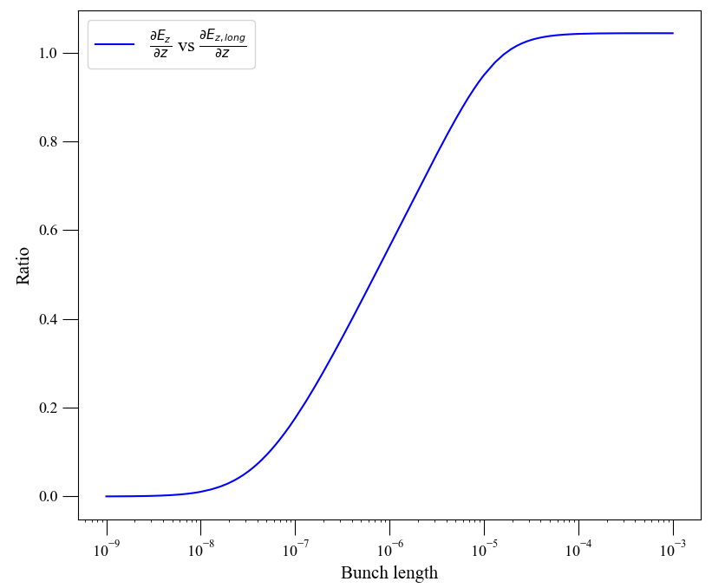
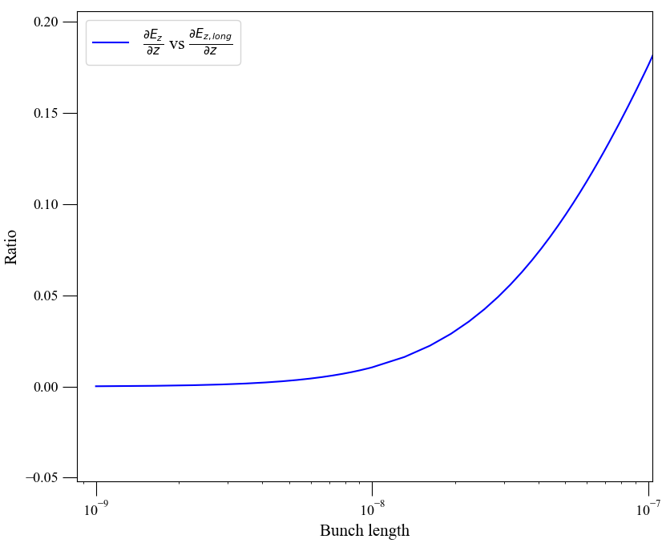
检查大束长近似对于空间电荷力的高估：
在推导包络方程时，代入的是纵向电场的线性部分，即：$E_{z}=(\frac{∂E_{z}}{∂z})z$，这里比较$(\frac{∂E_{z}}{∂z})$的大小
包络方程代入的是纵向抛物线分布，目前还没有它任意束长下的电场，这里先比较了高斯分布下：真实纵向电场与大束长近似的纵向电场
在1E-7时，二者差了7倍左右；
在1E-8时，二者差了100倍左右；
在1E-9时，二者差了7000倍左右

Slide 3
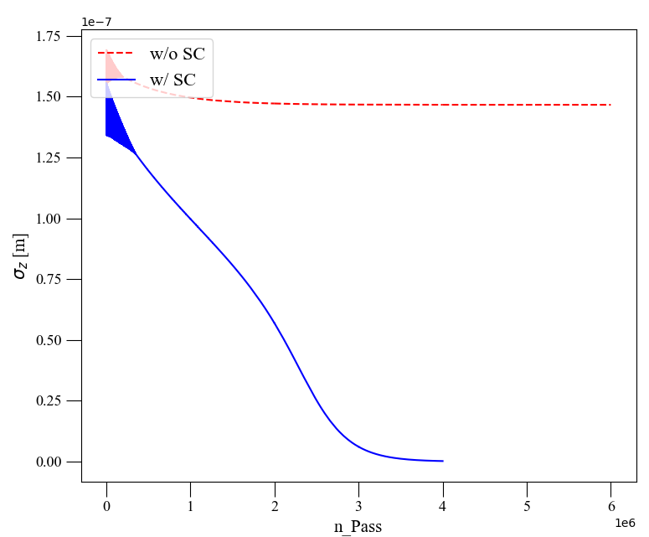
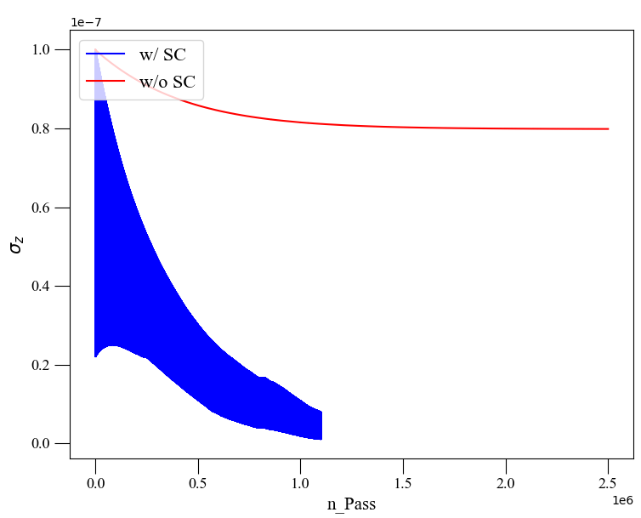
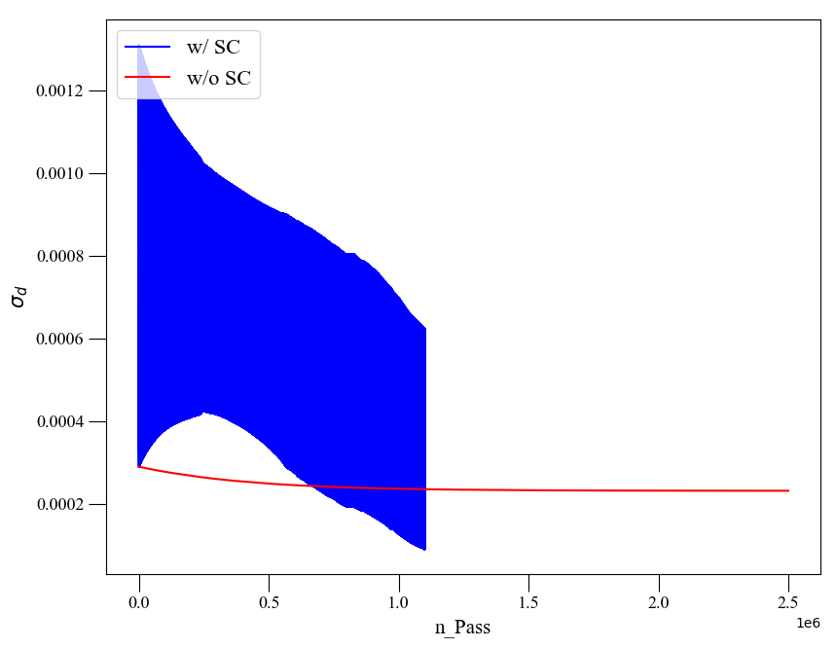
对于正的相移因子，虽然我将电荷量减小了5倍，但在束长小于100nm后，大束长近似带来的误差，依然是无法忽略的，它夸大了空间电荷力，这进一步减小了束长，导致误差的自我增强。
N=4e3
对于正的相移因子，带入一个适用于任意束长的纵向电场很有必要。
目前正在计算任意束长的case，还没有看到能散的快速增长
N=2e4

Slide 4
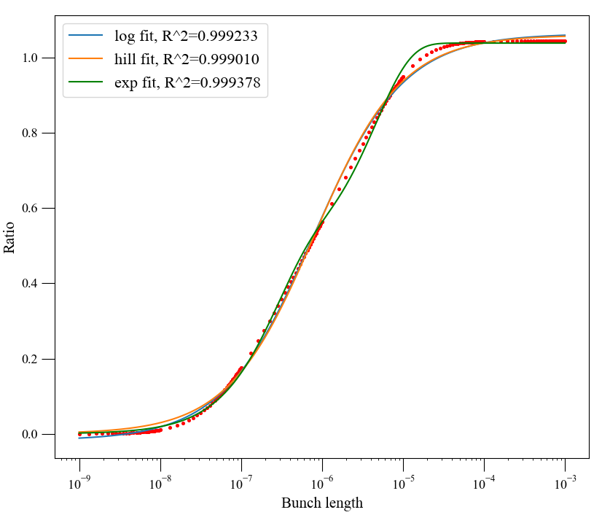
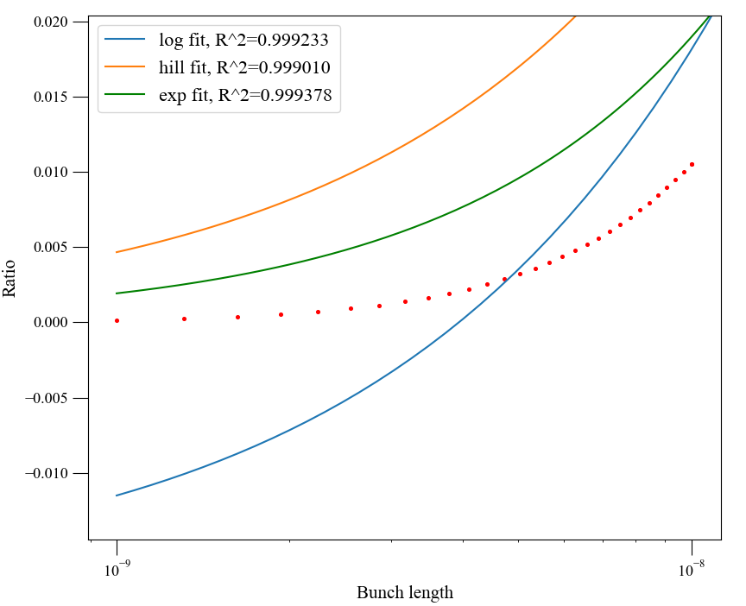

由于任意束长公式的电场计算太慢，我希望通过函数拟合进行快速的计算，即：
$$E_{z}=\left(\frac{∂E_{z}}{∂z}\right)z={\left(\frac{∂E_{z}}{∂z}\right)}_{longbunch}f\left(σ_{z}\right)z$$
拟合函数在小束长范围内表现不太好，在E-9时，最好的拟合函数依然差了10倍

Slide 5
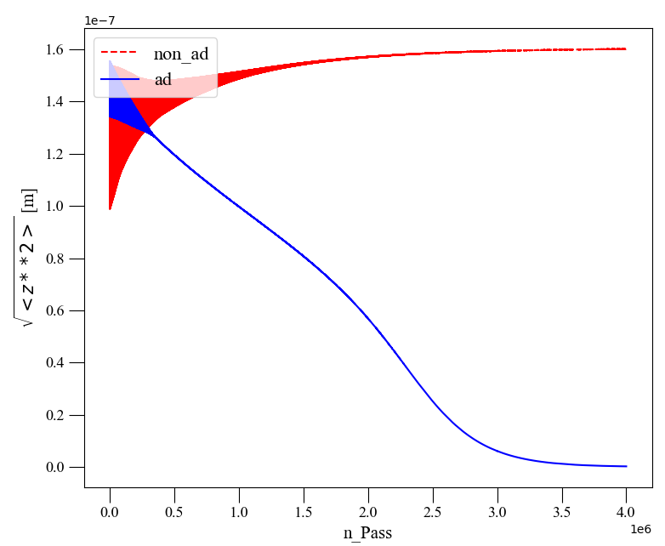
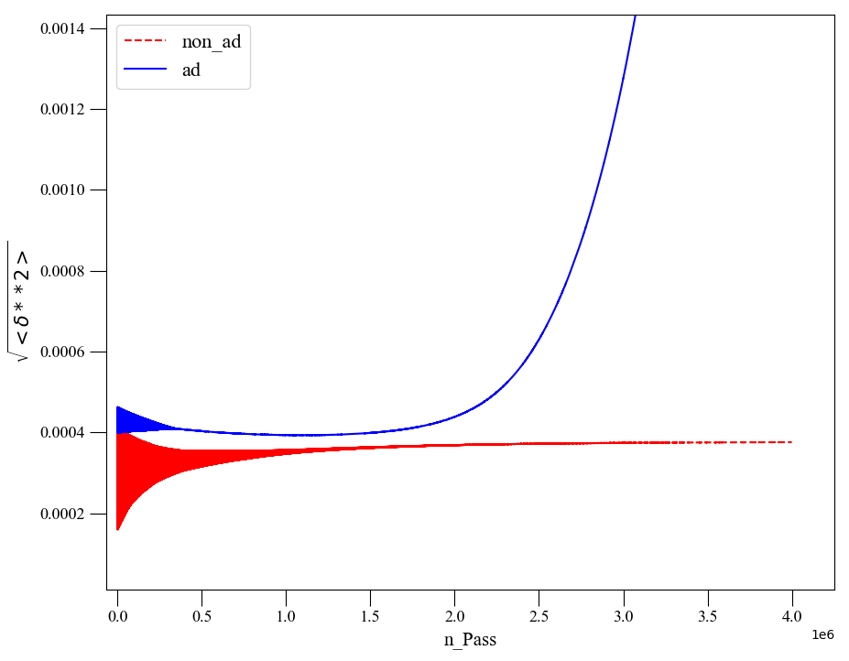
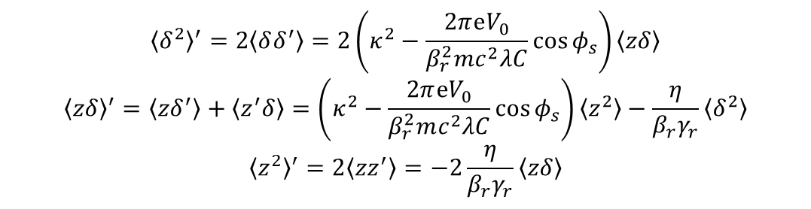
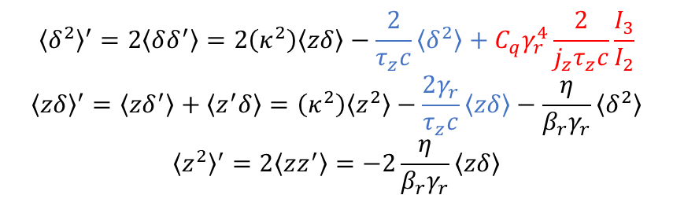
尝试取消“将RF作用平均到一圈内的操作”，分成两段解包络方程，此时，即使采用大束长近似的电场，同样的电荷量下，并没有出现包络的快速增长。
$${\left\langle δ^{2}\right\rangle }^{′}=2\left\langle δδ^{′}\right\rangle =2\left(κ^{2}\right)\left\langle zδ\right\rangle −\frac{2}{τ_{z}c}\left\langle δ^{2}\right\rangle +C_{q}γ_{r}^{4}\frac{2}{j_{z}τ_{z}c}\frac{I_{3}}{I_{2}}$$
$${\left\langle zδ\right\rangle }^{′}=\left\langle zδ^{′}\right\rangle +\left\langle z^{′}δ\right\rangle =\left(κ^{2}\right)\left\langle z^{2}\right\rangle −\frac{2γ_{r}}{τ_{z}c}\left\langle zδ\right\rangle −\frac{η}{β_{r}γ_{r}}\left\langle δ^{2}\right\rangle$$
$${\left\langle z^{2}\right\rangle }^{′}=2\left\langle zz^{′}\right\rangle =−2\frac{η}{β_{r}γ_{r}}\left\langle zδ\right\rangle$$
$${\left\langle δ^{2}\right\rangle }^{′}=2\left\langle δδ^{′}\right\rangle =2\left(κ^{2}−\frac{2πⅇV_{0}}{β_{r}^{2}mc^{2}λC}\cos{φ_{s}}\right)\left\langle zδ\right\rangle$$
$${\left\langle zδ\right\rangle }^{′}=\left\langle zδ^{′}\right\rangle +\left\langle z^{′}δ\right\rangle =\left(κ^{2}−\frac{2πⅇV_{0}}{β_{r}^{2}mc^{2}λC}\cos{φ_{s}}\right)\left\langle z^{2}\right\rangle −\frac{η}{β_{r}γ_{r}}\left\langle δ^{2}\right\rangle$$
$${\left\langle z^{2}\right\rangle }^{′}=2\left\langle zz^{′}\right\rangle =−2\frac{η}{β_{r}γ_{r}}\left\langle zδ\right\rangle$$
0~165m
165~166m

Slide 6
目前的现象：
不使用大束长近似的电场，仍将RF腔的作用平均到一圈内，不会有能散的快速增长；
使用大束长近似的电场，取消RF腔的绝热近似，也不会出现能散的快速增长。

